Slide 1
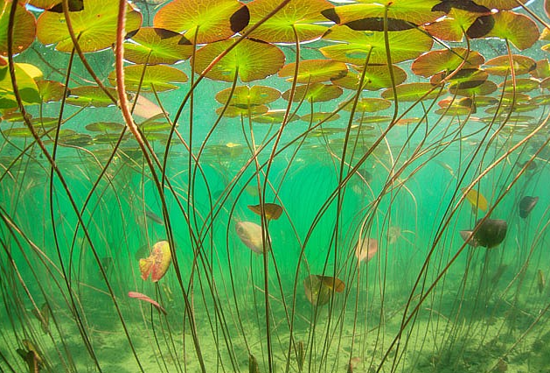
Jeu de poissons
Première ébauche… le 15 octobre 2015

Slide 2
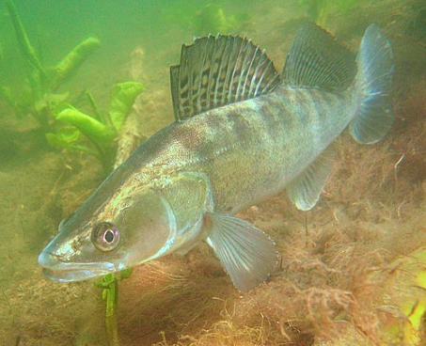
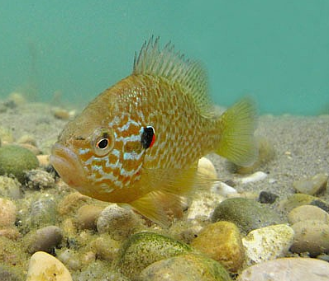
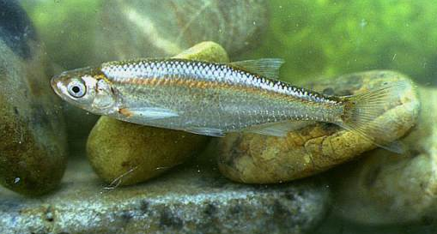
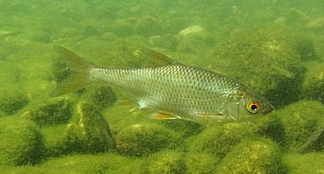
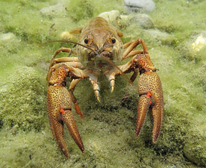
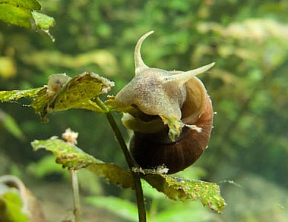
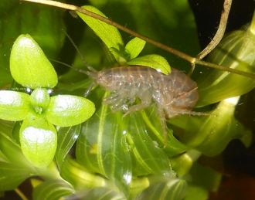
Reseau trophique virtuel
Sandre
Perche soleil
Gardon
Ablette
Ecrevisses
Limnée
Gammare
Vegetaux
Insectes
Daphnie

Slide 3
Représentation schematique du plateau
limnee
Daphnie
vegetaux
insectes
gammares
ecrevisse
Haut de la colonne deau,surface
Colonne d´eau
Fond de l´eau, zone benthique
Zone de reproduction (4 zones pour les 4 especes)

Slide 4
Regles
Les joueurs se deplacent librement sur le plateau (en suivant des cases, quadrillage 10x15 par exemple). En tombant sur les cases, le joueur recupere les ressources dessinées dessus, chaque ressource a un equivalent d´unité un « aquor » par exemple (reste a determiner): tout se calcul avec ces unités (quantité pour grandir, se reproduire, eviter le predateur etc). Les zones du plateau refletent l ecologie des differentes especes: certaines restent au fond, d´autres à la surface. Des plantes remontent pratiquement jusqu´a la surface, ce qui permet a certain poisson de se nourrir dans toute la colonne d´eau.
Sur le plateau se trouve aussi des cases « chances » ou « et qu´est ce qui se passe hors de l´eau? » qui font tirer des cartes avec differents evenements. Ces cartes permettent de relier l´ecosysteme aquatique avec ce qui se passe dehors. Autant de cartes « positives » que « negatives », certaines ciblent certaines especes (effets top down), d´autres ciblent les ressources (effet bottom up)

Slide 5
Regles
Predation: l´ablette et le gardon et la perche avancent en banc (nbre de poissons/ banc a determiner). Pour attaquer, un predateur doit tomber sur la case de lautre joueur mais ne peut avancer qu´en ligne droit (pas logique de faire des detours quand on cible une proie). Chaque attaque=1 poisson de mort. Une attaque coute des ressources au predateur (nombre d´aquor à déterminer). Le joueur prédaté peut aussi esquiver mais ca lui coute aussi des aquors. Des cartes « chances » permettent de donner des avantages a l´un ou l´autre (predateur ou predaté)
Chaque espece a un objectif d´adultes et de jeunes, un nombre a atteindre pour que l´espece soit prospere. Le premier a atteindre cet objectif a gagner la partie.
Deux joueurs ne peuvent pas se retrouver sur la meme case. Le joueur lance un (ou deux) dès et repartie les points comme il le souhaite entre ses pions (si par exemple il y a un banc adulte et deux bancs de jeunes et fait 6, il peut faire avancer chaque pion de 2 cases)
Une fois les jeunes devenus adultes, ils quittent le plateau (ca serait trop compliqué d´avoir plusieurs générations sur le plateau). Si le poisson sur le plateau meurt, il est remplacé par un poisson adulte « stock » gardé par le joueur hors du plateau.

Slide 6
Exemple de fiche: le gardon
Depart: banc de 10 poissons
Objectifs : 60 adultes et 20 jeunes
Ressources:
Gammare: 4 aquors
Limnée: 5 aquors
Vegetaux: 2 aquors
Pour se reproduire: la moitié du banc necessaire
Depense de 20 aquors + 2 tours sans bouger (il faut draguer les femelles et puis proteger les œufs jusqu´a ce qu´ils elosent)
Pour que les jeunes deviennent adultes:
- Besoin de 30 aquors obtenus qu´avec le zoo plancton (1 aquor) qui est present sur le plateau l`ou ya pas les autres ressources (bouche les trous). (PS: dans la vrai vie les jeunes deviennent des adultes matures au bout de 2 à 3 ans, alors cette phase dure longtemps)

Slide 7
Evenements, cartes « hors de l´eau »
Ependage des champs et ruisselement de l´eau avec plein de pesticides: pas de crustacées et d´algues pendant 2 tours
Diminution de la temperature de l´eau: augmentation du temps de repro de la perche, diminution du temps de repro pour les autres especes
Introduction d´un parasite du gardon et de l´ablette: pour chaque banc prédaté pendant 2 tours → 1 attaque=2poissons morts (diminution des defenses à cause du parasite)
Fete du 14 juillet: eclairage nocture toute la nuit, avec la lumiere, le poisson voit comme en plein jour: il rejoue
Cest la migration des grues, elle colonise le plan d´eau: une perche adulte est mangée !
…

